Slide 1




MINISTÉRIO DA ADMINISTRAÇÃO ESTATAL
SECRETARIADO TÉCNICO DO PROGRAMA NACIONAL DE DESENVOLVIMENTO DOS SUCOS
PROGRAMA NASIONAL DEZENVOLVIMENTU SUKU (PNDS)
“Prosedimentu Implementasaun PNDS”
Tinan 2026

Slide 2
Konteudu
  Antesedensia
  Enkuadramentu Legal
  Autor Implementasaun PNDS
  Siklu Implementasaun PNDS
  Prosedimentu Identifikasaun, Planeamentu no Selesaun Projetu Infraestrutura Kolektiva ho Eskalaun Kiik ne’ebé Subsidia Husi PNDS
  Prosedimentu Jestaun Finanseiru PNDS
  Submisaun Relatoriu
  Setóres Elegivel (Menu Indikativu)

Slide 3
ANTESEDENSIA
Tansa mak hamosu PNDS?
Timor-Leste nia Planu Estratéjiku ba Dezenvolvimentu Nasionál (PEDN) 2011-2030 defini nasaun nia vizaun ba dezenvolvimentu ekonómiku no sosiál.
Saida mak PNDS?
Programa Dezenvolvimentu Komunitariu ne'ebé implementa husi GoTL atu kontribui ba hadiak infraestrutura bazika sira ne'ebé importante hodi melhoramentu atendimentu servisu publiku hahuu husi nivel aldeia, suku, postu, munisipiu.
Aprosimasaun PNDS
Komunidade servisu hamutuk hodi hadiak sira nia Suku no Aldeia
Komunidade identifika sira nia nesesidades ba infraestrutura bazika ne’ebe presiza harii no hadiak
Komunidade prepara rasik sira nia proposta projetu ho apoiu tekniku husi fasilitador Postu.
Governu fo apoiu finanseiru
Komunidade mak halo planu, implementa no tau matan ba operasaun no manutensaun.
Atu atinji objetivu sira iha PEDN, Governu Timor-Leste (GoTL) dezenvolve no implementa programa sira ne'ebé desentralizadu, hodi konsentra ba dezenvolvimentu lokál, nivel komunitáriu iha Suku no Aldeia sira.
Notes:
Presiza editor Hadia konsistensia liafuan.

Slide 4
2. ENKUADRAMENTU LEGAL
DL No. 49/2023 23 Agostu
DG No. 1/2025 22 Janeiru
DL No. 4/2025 22 Janeiru
“Orgânica do Ministério da Administração Estatal”
“Estrutura Organika do ST-PNDS”
“Alterasaun Dane’en husi DL No. 8/2013 26 Junhu kona ba Programa Nasionál Dezenvolvimentu Suku
DL No. 34/2025 15 Outubru
“Sexta Alterasaun ba DL 3/2016 Kona ba Estatuto Autoridade Municipais no GTIM ba Desentralizasaun Administrativa
DL No. 41/2025 15 Dezembru
Execução do Orçamento Geral do Estado para 2026
DL No. 42/2025 15 Dezembru
Regulamenta a Lei N.º 3/2025 23 de Abril konaba Enquadramento do Orçamento Geral do Estado e Gestão Financeira Pública.
DL No. 36/2015 16 de Setembru
1.ª “Alterasaun DL No. 4/2012 15 Fevereiru konaba Planeamento de Desenvolvimento Integrado Municipal”
Notes:
Uza DL

Slide 5
DM. N.º 85/2023 29 Dezembru
Art. 21 no 22’’ (Misaun no Tarefas Servisus Munisipal PNDS)
DM. N.º 86/2023 29 Dezembru
Art. 24 (Servisus local planeamentu dezenvolvimentu local)
DM. N.º 19/2024 6 Marsu
Prosedimentu ba Identifikasaun, Planeamentu no Selesaun ba Projetu Infraestrutura koletiva ki’ik ne’ebé subsidia husi PNDS
DM. N.º 42/2024 5 Junhu
Art.16 no 17 (Misaun e Tarefas Agencia Planementu Atauro)
DM. N.º 42/2025 14 Novembru
Alterasaun Datoluk ba DM N.º 7/2016, 27 Janeiru ne’ebé Identifika Setores sira no Asaun Elegível ba Finansiamentu Públiku iha Âmbitu Planeamentu Dezenvolvimentu Integradu Munisipal (PDIM) no Programa Nasionál Dezenvolvimentu Suku (PNDS)
DM. N.º 66/2024 23 Outubru
Alterasaun Dahuluk ba DM N.º 22 /2013, 4 Dezembru, Prosedimentu Finanseiru ba Estrutura Suku Programa Nasionál Dezenvolvimentu Suku, art. 4 (pagamentu de calendarizasaun)
DM. N.º 73/2024 11 Dezembru
Estrutura Suku ba Programa Nasional Dezenvolvimentu Suku
DM. N.º 67/2024 23 Outubru
Aprova Logótipo do Programa Nasional Dezenvolvimentu Suku (PNDS)
DM Nº 21/2013 13 Novembru
Elaborasaun Planu Investimentu Munisipal (PIM)
MOP (Manual Operasaun Programa PNDS)
Memorandu de Entendementu Entre Secretariado PNDS ho Autoridade Munisipal 15 de Marsu 2024

Slide 6
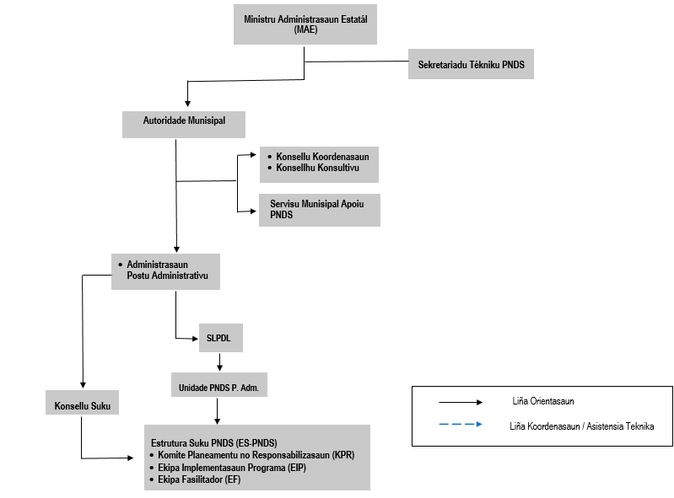
3. AUTOR IMPLEMENTASAUN BA AUTORIDADE MUNISIPIU 12

Slide 7
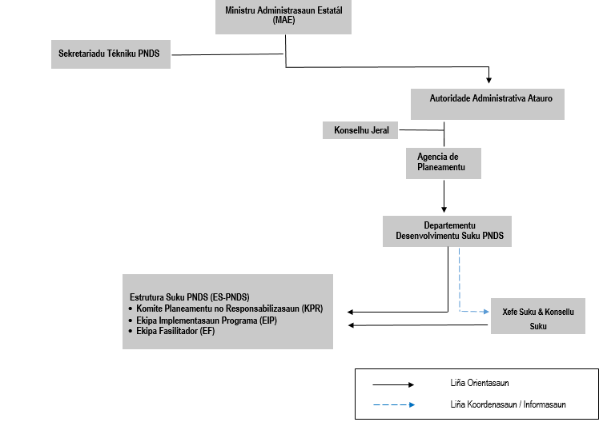
AUTOR IMPLEMENTASAUN BA AUTORIDADE ADMINISTRATIVA ATAURO

Slide 8
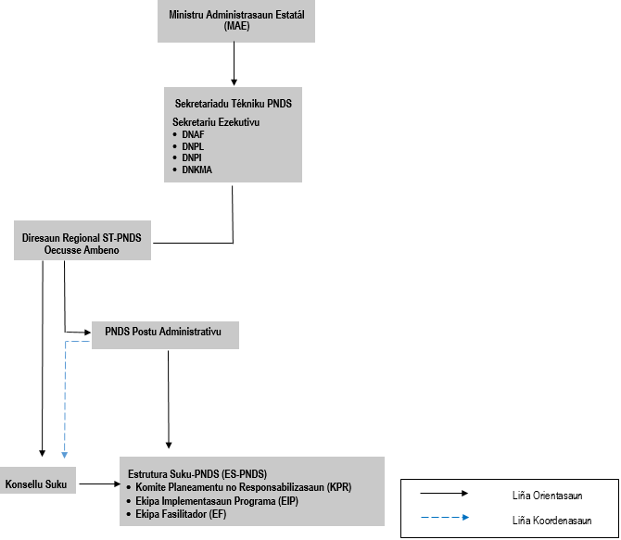
AUTOR IMPLEMENTASAUN BA RAEOA

Slide 9
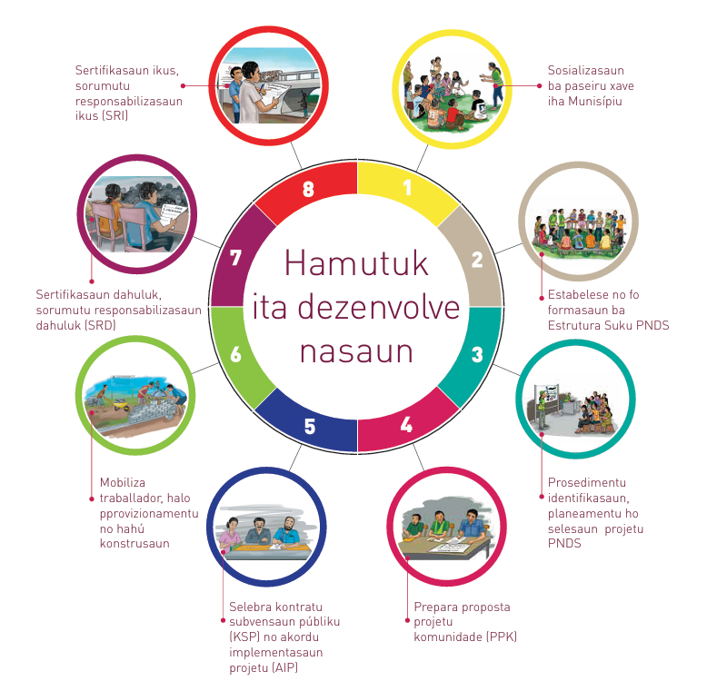
4. SIKLU IMPLEMENTASAUN PNDS

Slide 10
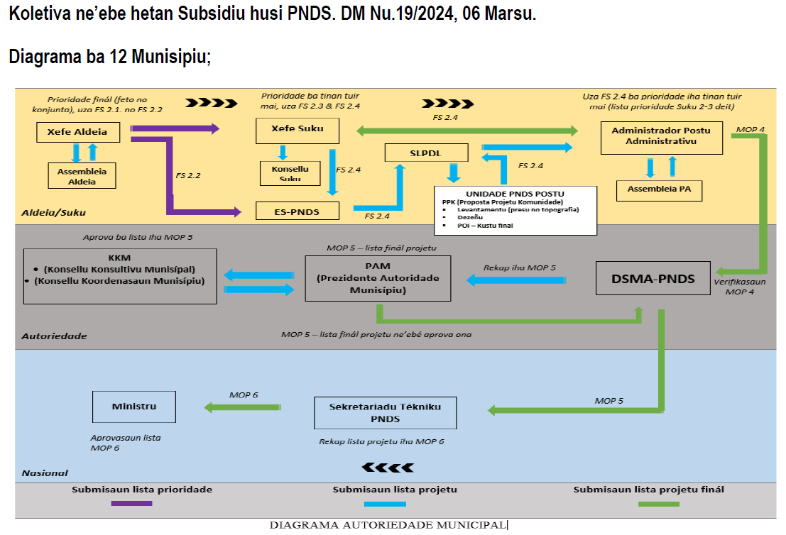
5. PROSEDIMENTU IDENTIFIKASAUN PRIORIDADE SUKU

Slide 11
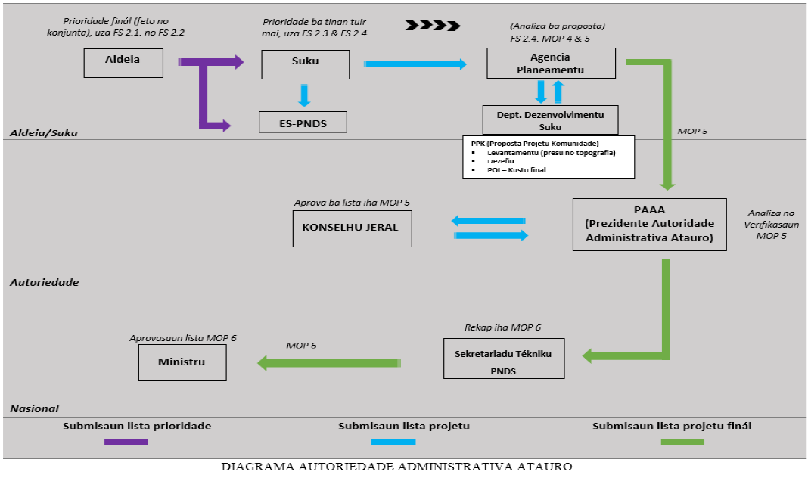
Prosedimentu IDENTIFIKASAUN Prioridade Suku - Atauro

Slide 12
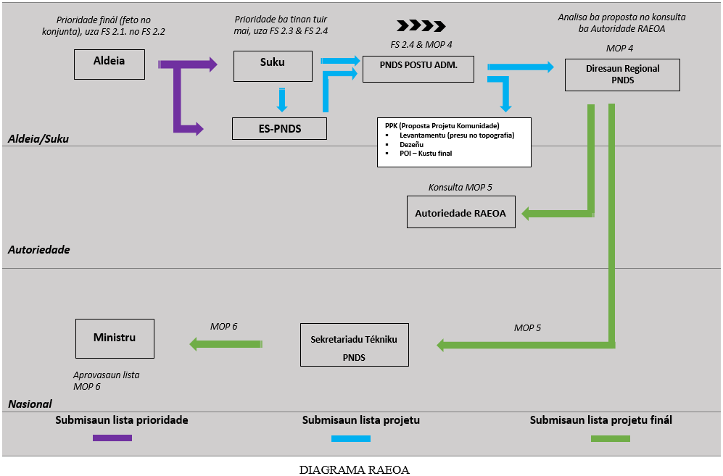
Prosedimentu IDENTIFIKASAUN Prioridade Suku - RAEOA

Slide 13
Autorização da celebração de contratos de concessão de subvenção
Art. 16 husi DM nu.19/2024, 6 Marsu
O Ministro da Administração Estatal autoriza a outorga de contratos de concessão de subvenções públicas
PAM/PAAA/SE PNDS ho Prezidenti KPR asina ona KSP no AIP
DSMA PNDS/SE PNDS
Prepara karta pedidu transferensia subsidiu suku

Slide 14
Prosedimentu Transferensia subsidiu Suku
Pedidu transferensia
PAM
Sekretariu Munisipal asuntu AF / PIDI
Akuntabilidade Munisipiu
(TPO)
Konta bankaria PNDS Suku
Levantamentu husi Tezoureiru EIP bazeia planu FF-5
Diretor Finansas Munisipal (CPV no EV)
DL nu. 42/2025, 15 Dezembru (enkuadramentu jestaun finanseira publika), artigo 32 “Libertasaun Transferensia”.
DSMA-PNDS aprezenta relatoriu ezekusaun projetu no finanseiru kada trimester ba DFM hodi bele kontinua relata ba MoF (DGT) tuir DL nu. 41/2025 15 Dezembru (lei ezekusaun OGE 2026) anexu XXIV relatoriu ba subvensaun publika.
Notes:
fundu husi KPR no DSMA PNDS, KSP & AIP, aneksu sira hanesan, FT. 6.1.1, FT 6.1.2, FS 1.1, FS 1.3, Estratu Banku)

Slide 15
6. PROSEDIMENTU JESTAUN FINANSEIRU SUKU
TUIR DEKRETU LEI N^{u} 04/2025 22 JANEIRU, SUKU HOTU-HOTU SEI HETAN SUBSIDIU BA PROGRAMA PNDS HUSI MONTANTE $40,000 TO $70,000 TUIR DISTANSIA & NUMERU POPULASAUN IHA SUKU.

Slide 16
Kalkulasaun Subsídiu ba kada Suku (DM 66/2024, anexu III)
Populasaun Suku | Distánsia husi Suku ba Kapitál Munisípiu
 | La Remota | Remota | Remota Tebes | Extremamente Remota
 | <10 km | 10 – 30 km | 30 – 55 km | >55 km
Menus husi 2,000 Totál Subsídiu | $40,000 | $45,000 | $50,000 | $55,000
Operasionál Másimu | $ 5,000 | $ 5,500 | $ 6,000 | $ 6,500
Infraestrutura Másimu | $35,000 | $39,500 | $44,000 | $48,500
2,000 to’o 4,500 Totál Subsídiu | $45,000 | $50,000 | $55,000 | $60,000
Operasionál Másimu | $ 5,250 | $ 5,750 | $ 6,250 | $ 6,750
Infraestrutura Másimu | $ 39,750 | $44,250 | $48,750 | $53,250
4,500 to’o 7,500 Totál Subsídiu | $50,000 | $55,000 | $60,000 | $65,000
Operasionál Másimu | $ 5,500 | $ 6,000 | $ 6,500 | $ 7,000
Infraestrutura Másimu | $44,500 | $49,000 | $53,500 | $58,000
Liu 7,500 Totál Subsídiu | $55,000 | $60,000 | $65,000 | $70,000
Operasionál Másimu | $ 5,750 | $ 6,250 | $ 6,750 | $7,250
Infraestrutura Másimu | $49,250 | $53,750 | $58,250 | $62,750

Slide 17
ASINA KONTRATU NO AKORDU
Kontratu Subvensaun Publiku (KSP) & Akordu Implementasaun Projetu (AIP) asina husi:
1. Autoridade Munisípal, asina husi Prezidente Autoridade Munisipiu ho Prezidente KPR reprezenta Estrutura Suku PNDS.
2. Autoridade Administrativa Atauro asina husi Prezidente Autoridade Administrativa Atauro ho Prezidente KPR reprezenta Estrutura Suku PNDS.
3. RAEOA asina husi Ministru Administrasaun Estatal bele delega ba Sekretáriu Ezekutivu PNDS/bele delega ba Diretur Regional Oecusse Ambeno ST-PNDS ho Prezidente KPR reprezenta Estrutura Suku PNDS.

Slide 18
Administra konta Bankária Suku (DM 66/2024)
Blokeia temporáriu no reativa konta bankária Suku tuir polítika PNDS
Troka Asinatura membru ES-PNDS ne’ebé asesu ba konta bankária bainhira iha reestruturasaun.
Hetan Estrata banku husi kada suku kada fulan
Maibé Ofisial hirak ne’e la iha kompeténsia atu halo levantamentu fundus Suku nian husi konta bankária.
Loke konta bankária foun
Atu asegura kualidade jestaun finanseiru komunidade, Diretor Servisu Munisipal Apoiu PNDS no Kontabilista PNDS Munisípiu mak iha kompeténsia atu halo knaar sira tuir mai:

Slide 19
UTILIZASAUN FUNDU OPERASIONAL
Enkontru/sorumutu Komunidade: Enkontru ne’ebé halibur komunidade hodi koalia konaba planeamentu no implementasaun PNDS hanesan
1. Sosializasaun Suku no Aldeia.
2. Determinasaun prioridade.
3. Mobiliza traballadór (á),
4. Enkontru aprovizionamentu.
5. SRD, SRI no
6. Harii GMF ba Sistema bee moos husi projetu PNDS anterior no mos atual.
Formasaun: Atividade sira ne’ebé atu hasa'e ES-PNDS nia kapasidade hanesan
1. Treinamentu sira módulu PNDS nian,
2. Atividade suku vizita malu iha Munisípiu laran ne’ebé iha ligasaun ho implementasaun PNDS
3. Inklui formasaun ba grupu O&M, exemplu Treinamentu ba membru GMF
Insentivu ES-PNDS:
1. Estrutura Suku PNDS (ES-PNDS) sei simu insentivu tuir progresu (rezultadu) servisu bazeia ba etapa implementasaun nu’udar kompensasaun ba tempu ne'ebé sira servisu voluntáriu iha PNDS.
2. Pagamentu insentivu sei selu de’it ba membru ES-PNDS ne'ebé ativu.
3. Konsellu Suku mak nudar ES-PNDS bele hetan insentivu husi PNDS
4. Oficial finansas Suku mak nudar ES-PNDS la bele hetan insentivu husi PNDS
5. Montante insentivu ba kada membru ES-PNDS, deskreve detallu iha Manuál Jestaun Finanseiru Komunidade PNDS.
Kustu Administrasaun: Atu kobre kustu sira relasiona ho
1. Transporte no alojamentu ba membru ES-PNDS.
2. Sosa estasionariu
3. Kustu komunikasaun/pulsa.
4. Levantamentus dadus no survei, Jilid POI
5. Seluk tan ne’ebé iha ligasaun ho administrasaun ba implementasaun PNDS.
6. Ofisial finansas suku nudar ES-PNDS bele hetan kustu nu. 1 & 3 temi iha leten

Slide 20
UTILIZASAUN FUNDU INFRAESTRUTURA
Fundu Infraestrutura utiliza ba:
Materiál fábrikadu
Materiál non-fábrikadu
Servisu espesífiku
Ekipamentus
Transportasaun
Insentivu traballadór
Ba konstrusaun, reabilitasaun, estensaun, konservasaun, manutensaun ka reparasaun infraestrutura ki'ik sira iha nivel suku.
ES-PNDS “labele” halo pagamentu adiantamentu ba Fornesedor ne’ebé elijivel hodi fornese material fabrikadu, ekipamentus, material non-fabrikadu no transporte.

Slide 21
OSAN RESTU PNDS
(Dec Lei 41/2025 15 Dezembru Art. 2 Taka ezekusaun orsamental, DL 42/2025 art. 34 “entrega saldo”, DM No. 66/2024 23 Outubru art 6 )
Osan restu mak balansu ikus husi subsídiu suku fundu operasional no infraestrutura tantu iha liman no iha konta bankária suku depois implementasaun Siklu PNDS nian remata ka progresu fíziku atinji 100% ona. Osan restu iha liman tenke depózita fali ba konta bankária suku depois Sorumutu Responsabilidade Ikus (SRI).
Osan Restu Fundu Operasional no Infraestrutura
  Osan Restu fundu operasional & infraestrutura sei dada fila ba kofre estadu iha 31 Dezembru kada tinan
Subsidiu sira ne’ebé la gasta husi ES-PNDS to’o remata periodu ne’ebé hatu’ur iha kontratu nia laran, sei fo fila ba Tezouru iha prazu loron tolu nulu (30) nia laran.
Artigo 6.º
Reapropriação
Os subsídios que não forem gastos pelas estruturas de Suco
do PNDS até ao termo do prazo previsto no contrato de
concessão de subsídios são devolvidos ao Tesouro no prazo
de trinta dias.

Slide 22
PROSESU APROVIZIONAMENTU KOMUNITARIU
Prosesu aprovizionamentu hanesan:
Prosesu atu hetan konkordansia konaba fornese sasan ka servisu husi parte eksternal liu husi sistema kompetisaun.
Bazeia ba kualidade material, presu baratu, maibe labele tun liu 70% husi kustu POI, tempo entrega sasan, kapasidade finanseiru, reputasaun fornesedor no períodu validade ba presu (minimu loron 120).
Prosesu aprovizionamentu komunitariu PNDS nian regula liu husi alterasaun daNeen Dekretu Lei nu. 4/2025 22 Janeiru.

Slide 23
PROSESU APROVIZIONAMENTU KOMUNITARIU
Etapa Prosesu Aprovizionamentu Komunitariu
Planeamentu
Anunsiu informasaun (kriteria, nsst)
Rejistu fornesedor elegivel
Enkontru ho fornesedor nebee elegivel & distribui kotasaun
Loke & Avalia kotasaun, anunsiu rezultadu, Asina kontratu
Entrega planu ba fornesedor

Slide 24
Prosedimentu aprovizionamentu
VALÓR APROVIZIONAMENTU | MÉTODU APROVIZIONAMENTU NE'EBÉ PERMITE
Menus Husi USD 10,000 | Ajusta direita Tenke Liu Husi Survey Presu (FF18-B) Minimu 3 Manan nain Ida deit
Hanesan ka liu Husi USD 10,000 | Solisitasaun kotasaun Aprova husi KPR bazeia ba rezultadu husi kotasaun eskrita tolu. (FF18-A)
Bazeia ba artigo 21 numeru 3 alinea a & b husi DL numeru 4/2025 22 Janeiru Sexta Alterasaun katak bainhira ES-PNDS uza métodu aprovizionamentu Solitasaun kotasaun, maibé fornesedór mak partisipa la prienxe kritéria, ES-PNDS bele uza métodu prosesu aprovizionamentu ajudika direta ho kondisaun dokumentus konkursu sira labele altera.

Slide 25
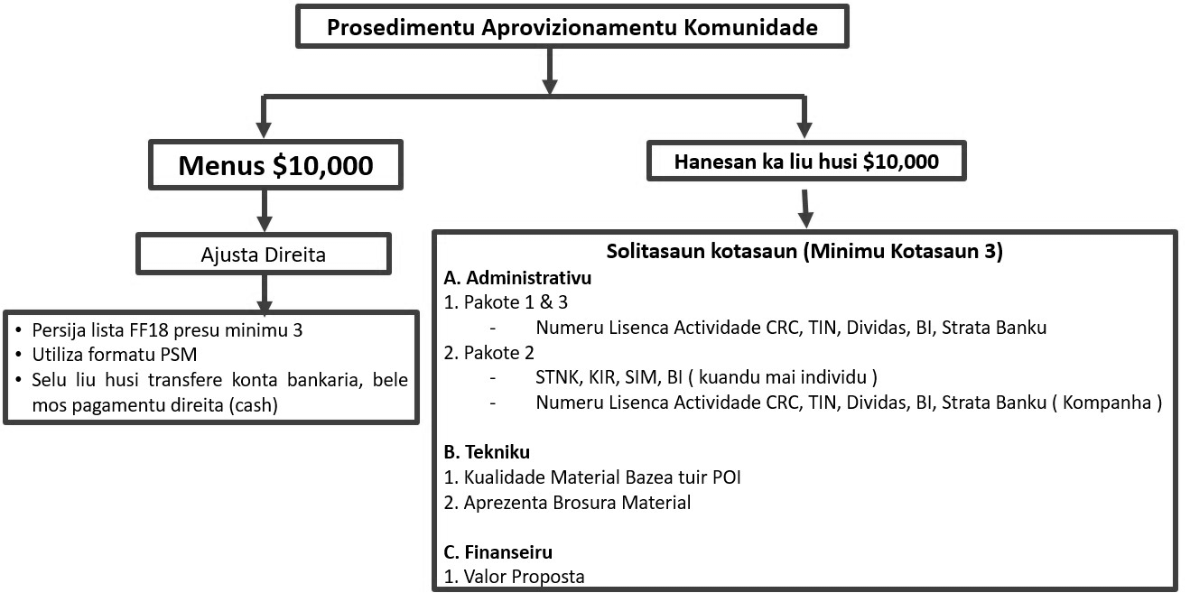

Slide 26
Prosedimentu Aprovizionamentu Komunidade
Menus husi $10,000
Hanesan ou liu ≥ $10,000
Solisitasaun kotasaun (Minimu Kotasaun 3)
Ajusta Direta
Tenke liu husi survei presu (FF 18-B Minimu Kompanhia 3)
Labele sosa iha loja lahanesan/diferente
Prienxe Rekezitus
La prienxe Rekezitus
Ajusta direta ho Kondisaun :
Minutas enkontru
Dokumentus konkursu labele altera
Presiza lista survei presu minimu 3 (FF18-B)
Ajudika ba fornesedor nebee presu baratu
Asina kontratu ho fornesedor manan nain
Asina Akordu ho fornesedor
Nota :
Prosesu aprovizionamentu komunidade tenke halao kada atividade.
Pakote bele kada projetu/atividade/aldeia/suku

Slide 27
7. SUBMISAUN RELATORIU
01
Estrutura Suku
EIP prepara relatoriu kona ba kondisaun projetu ezekutadu no relatóriu jestaun finanseira kona ba subsídiu operasionál no infraestrutura.
05
Xefe Suku
Hato’o relatoriu jestaun finanseira kona-ba subsidiu operasional no infraestrutura no kondisaun projetu ezekutadu
07
Diretor Servisu Munisipal Apoiu PNDS (DSMA)
Servisu Munisipal Apoiu PNDS liu husi Kontabilista no Engeñeru verifika relatoriu jestaun finanseira kona-ba subsidiu operasional no infraestrutura.
Relatoriu ne'e hetan verifikasaun husi FPA
KPR Aprova no hato'o ba Xefe Suku to'o loron 1 kada fulan.
DSMA PNDS aprova no hato'o ba PAM no ba ST-PNDS to'o loron 7 kada fulan.
10
Sekretariadu Tekniku PNDS (ST-PNDS)
ST-PNDS liu husi DNKMA elabora no konsolida relatoriu nivel nasional.
Hato'o ba DSMA PNDS to'o loron 5 kada fulan.
Sekretariu Ezekutivu verifika no aprova, hato'o ba MAE to'o loron 10 kada fulan.

Slide 28
Setór no asaun ne’ebé elegível ba finansiamentu públiku iha
Programa Nasional Dezenvolvimentu Suku (PNDS)
Diploma Ministerial Nu. 42/2025 14 Novembru, Alterasaun Datoluk husi Diploma Ministerial Nu. 7/2016 27 Janeiru
8. MENU INDIKATIVU

Slide 29
Setór Saúde
Reabilitasaun edifísiu atu instala Postu Saúde foun ka iha ne’ebé Postu Saúde funsiona ona;
Reabilitasaun edifísiu atu instala Sentru Saúde Komunitária foun ka iha ne’ebé Sentru Saúde Komunitária funsiona ona;
Reabilitasaun edifísiu atu instala Klínika Saúde Maternidade foun ka iha ne’ebé Klínika Saúde Materna funsiona ona;
Konstrusaun, reabilitasaun ka estensaun edifísiu ba rezidénsia pesoál saúde;
Konstrusaun ka reparasaun moru iha fatin ne’ebé klínika funsiona daudaun;
Iha Munisípiu Díli, asaun iha leten maka elegível atu hetan finansiamentu husi PNDS wainhira implementa iha área rurál Munisípiu Díli nian.

Slide 30
Setór Bee no Saneamentu
Konstrusaun, konservasaun ka reabilitasaun ba instalasaun sanitáriu ka sintina públiku;
Konstrusaun, konservasaun ka reabilitasaun ba rede públiku saneamentu;
Konstrusaun, konservasaun ka reabilitasaun ba rede públiku abastesimentu bee moos;
Konstrusaun, konservasaun ka reabilitasaun ba fasilidade lavandaria públiku;
Konstrusaun ka konservasaun ba fatin lixu públiku;
Instalasaun painél solar ba fasilidade públiku.
Iha Munisípiu Díli, asaun iha leten maka elegível atu hetan finansiamentu husi PNDS wainhira implementa iha área rurál Munisípiu Díli nian.

Slide 31
Setór Edukasaun
Reabilitasaun edifísiu atu instala eskola primeiru siklu ensinu báziku, eskola pre-sekundária, ka eskola sekundária ne’ebé funsiona ona;
Konstrusaun, reabilitasaun ka estensaun atu instala ka ensinu pre-eskolár ne’ebé funsiona ona ho rekreiu infantíl/fatin halimar ba labarik sira;
Konstrusaun ka reabilitasaun ba rezidénsia profesór;
Konstrusaun ka reabilitasaun ba dapur eskola ba merenda eskolár no sala atendimentu merenda eskolár;
Konstrusaun ka reabilitasaun ba jardín infantíl/fatin halimar ba labarik sira;
Konstrusaun ka reabilitasaun ba pavimentu, kontrolu inundasaun, canopy/dossel iha estabelesimentu ensinu Pre-eskolár;
Konstrusaun ka reabilitasaun ba kampu multifunsaun iha estabelesimentu ensinu pre-eskolár, eskola primeiru no segundu siklu ensinu báziku;

Slide 32
Setór Agrikultura no Peskas
Konstrusaun ka reabilitasaun ba Sistema irrigasaun no barrajen (taka bee) ho eskala ki’ik;
Konstrusaun ka reabilitasaun portu ba peska;
Reflorestasaun;
Konstrusaun ka reabilitasaun uma ba estensionista agríkola;
Konstrusaun ka reabilitasaun merkadu ki’ik ba produtu agríkola;
Konstrusaun, reparasaun ka reabilitasaun edifísiu/fatin hakiak fahi, hakiak manu ka hakiak ikan;

Slide 33
Setór Obras Públiku
Konstrusaun ka reabilitasaun merkadu ki’ik ne’ebé faan produtu oioin;
Konstrusaun ka reabilitasaun baki hirak ne’ebé proteje raimonu;
Konstrusaun ka reabilitasaun ba estrada rurál;
Konstrusaun ka reabilitasaun ba passeios pedonais;
Konstrusaun ka reabilitasaun ba ponte ho dimensaun ki’ik;
Konstrusaun ka reabilitasaun ba sistema drenajen bee udan;
Instalasaun painél solar iha ekipamentu koletivu;
Konstrusaun ka reabilitasaun ba rampa asesu ba fatin públiku ka ekipamentu públiku koletivu;
Konstrusaun ka reabilitasaun ba eskada asesu ba fatin públiku ka ekipamentu públiku koletivu;
Konstrusaun ka reabilitasaun ba parke infantíl;
Konstrusaun, konservasaun, reparasaun ka reabilitasaun ba edifísiu sede suku no sede aldeia;
Konstrusaun, reabilitasaun ka konservasaun ba infraestrutura no ekipamentu públiku, hanesan estrada no edifísiu, ne’ebé hetan dezastre naturál;

Slide 34
Setór seluk
Instalasaun painél solar iha infraestrutura no ekipamentu públiku koletivu;
Konstrusaun, reabilitasaun, konservasaun ka estensaun ba Uma Mahon atu simu Orfanato/oan-kiak ka vitima ba violénsia doméstika;
Konstrusaun, reabilitasaun, konservasaun ka estensaun ba Fatin/Uma ba Relijiaun;
Konstrusaun, konservasaun, reparasaun ka reabilitasaun kampu multiuso ba suku;

Slide 35

OBRIGADU

